Slide 1
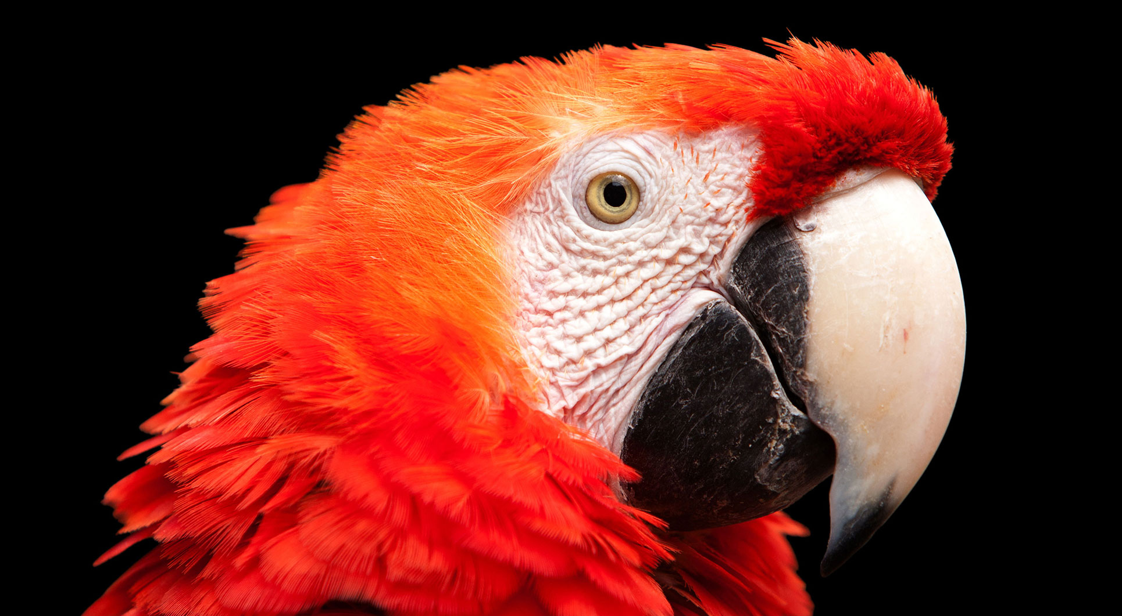
4.4 元组、集合与字典
《Python青少年趣味编程》
小牛叔出品

Slide 2
1、 内容
() -元组tuple可以看成是一种只读的列表，有顺序。
set() – 无序列表
字典 {} – 有关键字的列表

Slide 3
2、 字典
price_list = {'鱼香肉丝':58,'鸡汤':88,'番茄炒蛋':90}
price_list = {'鱼香肉丝':58,'鸡汤':88,'番茄炒蛋':90}
for eachKey in price_list:
print(eachKey,price_list[eachKey])

